Slide 1
Сквозная схема реабилитации в РЦ «Альтернатива»
г. Екатеринбург
Успенский С.А.

Slide 2
Сквозная схема реабилитации
Первичная консультация
2
Медицинская консультация
5
После лечебная программа
3
4
Социально-психологическая реабилитация
Терапевтический отпуск
1
Работа с семьей

Slide 3
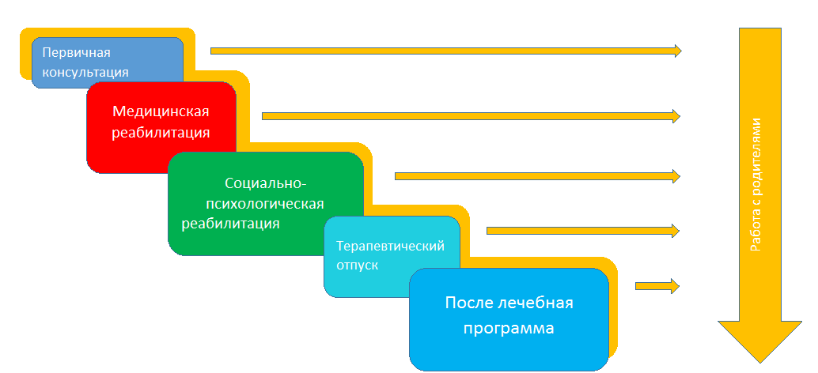
Сквозная схема реабилитации

Slide 4
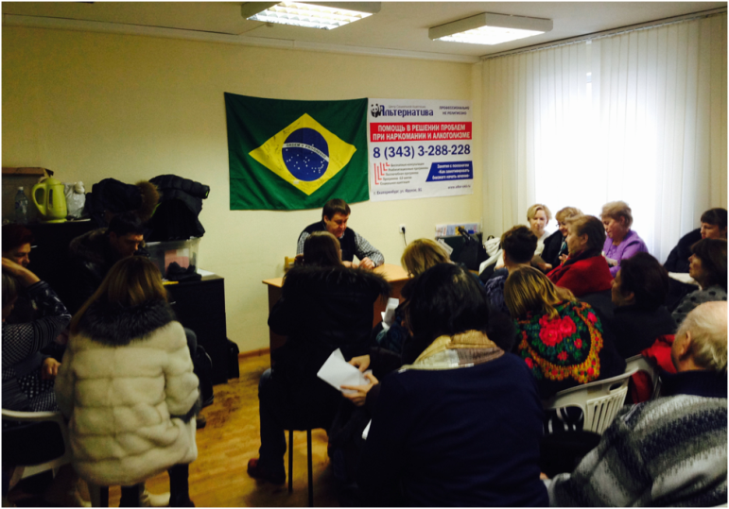
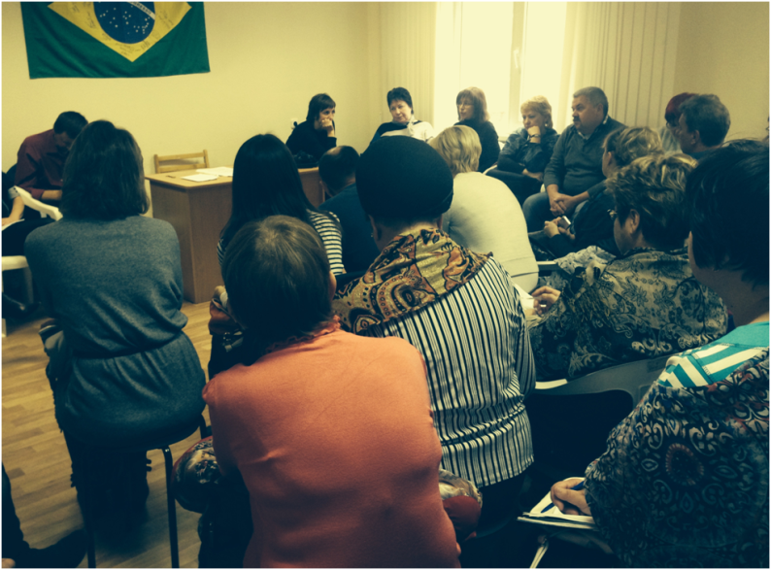
Работа с родителями
первичная консультация;
заключение договора на
реабилитацию;
работа в группах созависимых один раз в неделю;
консультации психолога, юриста (при необходимости);
позволяет даже при срыве наркозависимого вернуть его в программу выздоровления.

Slide 5
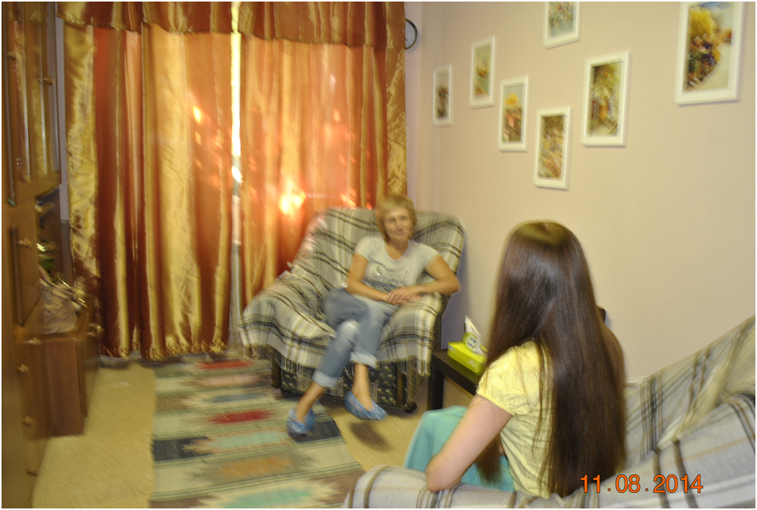
Первичная консультация
Прояснение реальной ситуации;
Поиск оптимальных вариантов решение проблемной ситуации;
Обучение близких навыкам мотивации зависимого на прохождения реабилитационной
программы

Slide 6
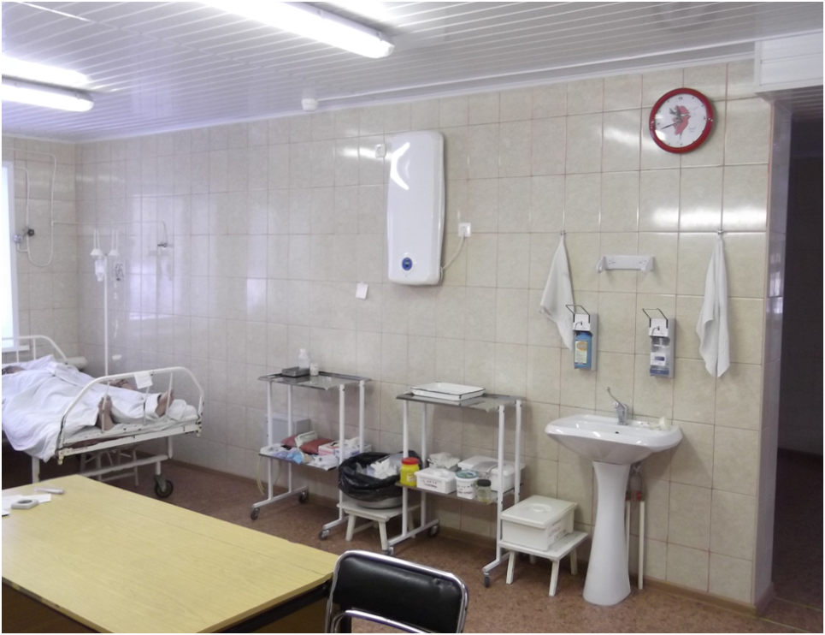
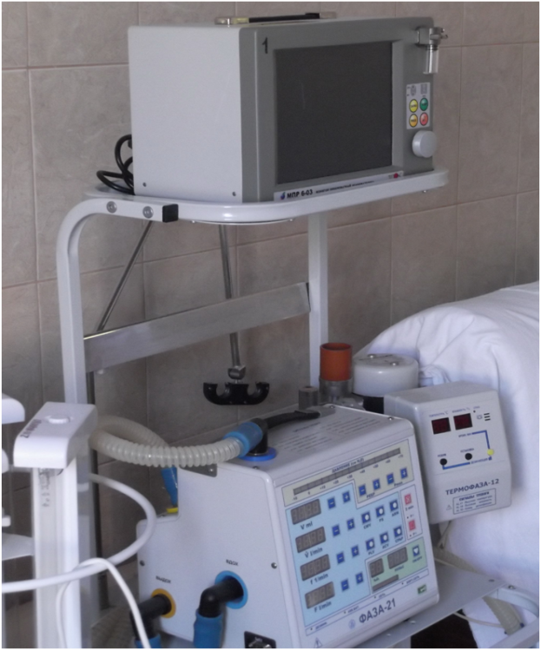
Медицинская реабилитация
дезинтоксикация (на базе специального медицинского учреждения)
первичная мотивация силами врачей, психологов и равных консультантов РЦ ;

Slide 7
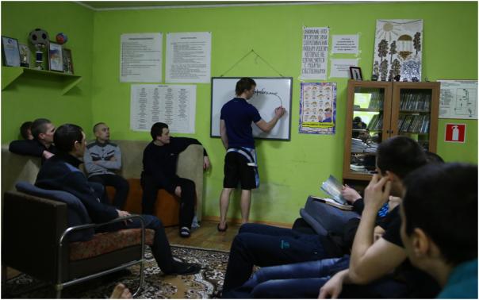
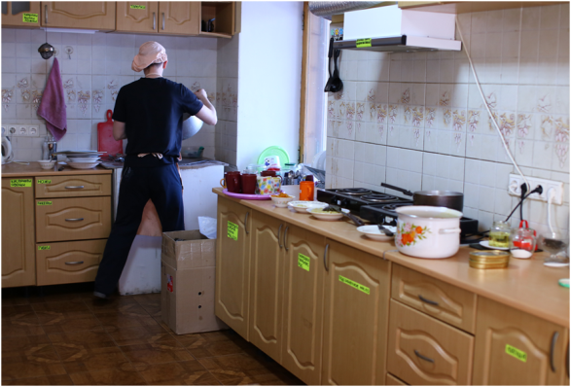
Социально-психологическая реабилитация
Еженедельный осмотр психиатрами-наркологами;
Работа клинических психологов и равных консультантов по программе 12 шагов
Индивидуальная программа реабилитации
Первичная ресоциализация :
Реабилитанты живут полностью на самообслуживании (развитие элементарных социальных навыков);
Занятия спортом

Slide 8
Терапевтический отпуск
Выпуск человека из реабилитационного центра, семейная сессия:
Терапевтический отпуск:
неделя в РЦ – продолжение реабилитационной программы, проживание в квартире РЦ ( «дом на полпути»);
неделя после лечебная программа + группы АН.

Slide 9
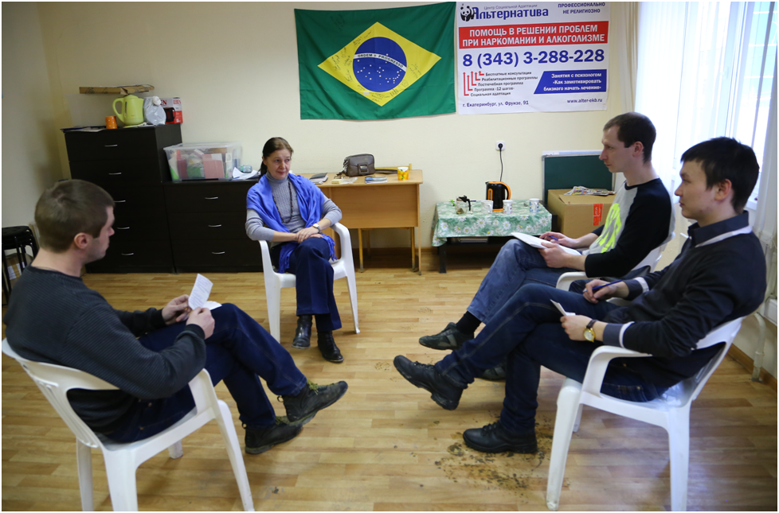
После лечебная программа
Ресоциализация:
профилактика срыва, работа с ситуациями высокого риска;
профориентирование, профдиагностика, трудоустройство;
социальная адаптация;
Группы АН.

Slide 10
СПАСИБО ЗА ВНИАНИЕ!

